Slide 1



争先进位
计算机学科发展再思考
吕卫锋
2016年1月27日

Slide 2
目录
现状分析
一
形势挑战
二
思考建议
三

Slide 3

一、现状分析
2015-2025年学院总体发展目标
建设根植于中国的世界一流大学：全国前10，世界前100
BUAA
SCSE
1流大学、中国10、国际100
1流学院、中国5、国际50
人才培养——打造“精英人才培养范式”
科学研究——国际：前50；中国：前5；国家奖：5项以上
机制创新——全面支撑学院实现跨越式发展

Slide 4
一、现状分析
试点改革阶段发展目标
2018年：
ARWU 100，ESI 200，获得国家奖1-2项。
夯实计算机专业教学基础，初步形成品牌效应。
2020年（“十三五”末）：
ARWU 60，ESI 150，获得国家奖2-3项，计算机科学与技术或软件学科国内排名前3名。
打造国内顶尖的计算机专业教学品牌。

Slide 5
一、现状分析
总体思路：聚焦前沿、引育联合、国际评聘、科教融合
增量做强
国际发展前沿
计算智能
虚实融合
信物融合
国家重大需求
四化转型
航空航天
信息安全
优化学科布局
强化团队建设
提升学术能力
存量更优
特色教研基地
国家级教学实验中心
两个国家重点实验室
国家工程中心
省部级重点实验室
优势研究方向
大数据科学与工程
虚拟现实与数字媒体
安全攸关可信计算
高效能计算

Slide 6
一、现状分析
1、健制——建立新型治理架构
人才评聘与考核委员会
人员构成：国内外知名科学家、国内外行业技术领袖、国际顶尖研究机构负责人、国际学术组织领导者
主要职责：人才聘任和考核，对学院师资进行动态评聘
职称评定与岗位聘任委员会
人员构成：国内外行业技术领袖、核心教职、学术委员会成员等
主要职责：职称评定、岗位聘任
资源配置委员会
配置全院办公用房、研究生资源、工资、重大财务支出等
筹资工作领导小组
负责学院建设发展过程中的资金筹集

Slide 7
一、现状分析
2、聚焦——优化学科布局
“以一带三”
以“计算机科学与技术”学科的发展带动“计算机科学与技术、软件工程、网络空间安全”发展
通过学科交叉树重点，通过学科融合显特色，优中做强和特色发展并重
大数据与智能科学：软国重和高精尖中心，若干方向
虚拟现实：虚拟现实国重，四个重点方向
面向航空航天的空天计算：国实，重大系统与公共平台
安全攸关计算：国实，64位安全高可信计算系统
网络与信息安全：网络空间安全学科

Slide 8
一、现状分析
3、品牌——形成“精英人才培养范式”
拔尖创新人才分类培养
以创新能力为核心的本硕博一体化的培养模式
以国际化资源与重点实验室结合的学术人才培养模式
以工程实践基地为主导的工程型人才培养模式
激发内生动力， 孕育创新人才成长
完善培养模式
强化导师队伍
提高招生质量
提升培养质量
学科前沿方向
鼓励优势交叉
促进校企联合
推进国际接轨
保障体系
强化质量
创新平台
引智助力
改革机制体制
打造创新平台

Slide 9
一、现状分析
4、激活——打造人才高地
定岗定编
目的：任务导向，明确职责，充分激发教师活力
原则： 职级岗分离，身份管理向岗位管理转变
制度保障：完善试点学院职称评审工作，优化岗位设置
具体做法：
设置教学科研、教学、实验、管理四大类岗位
实行分类管理、分级考核、严格约束
结合学科布局，梳理明确各类岗位数量及责任

Slide 10
一、现状分析
4、激活——打造人才高地
教学科研岗位名称及主要职责：
岗位名称 | 主要职责
杰出教授 | 为学院在学科规划、师资队伍建设、人才培养等各方面提供战略咨询
资深教授 | 学科发展规划，重点重大项目组织、奖项申报、人才引进、新方向布局
一级学科责任岗 | 1、基础研究（论文他引、国际学术—机构任职、会议组织） 2、重大系统（承担重大项目、形成重要成果、支撑国家重大需求） 3、人才培养（重大教改项目、实践基地建设）
二级学科责任岗 | 1、基础研究（论文他引、国际学术—机构任职、会议组织） 2、重大系统（承担重大项目、形成重要成果、支撑国家重大需求）
关键方向责任岗 | 基金、论文、他引、教学质量（工作量、教改、国际化）
高级教学科研岗 | 基金、论文、教学质量（工作量、教改、国际化）
普通教学科研岗 | 基金、论文

Slide 11
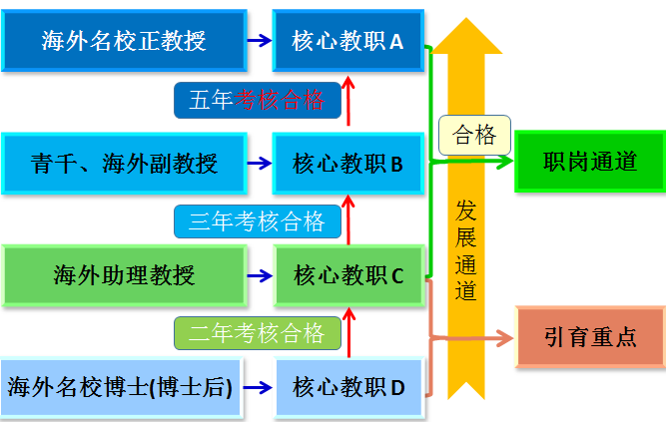
一、现状分析
4、激活——打造人才高地

Slide 12
目录
现状分析
一
形势挑战
二
思考建议
三

Slide 13
二、形势挑战
挑战VS机遇？
“双一流”方案总体目标
推动一批高水平大学和学科进入世界一流行列或前列，提高高等学校人才培养、科学研究、社会服务和文化传承创新水平
到2020年，若干所大学和一批学科进入世界一流行列，若干学科进入世界一流学科前列
到2030年，更多到大学和学科进入世界一流行列，若干所大学进入世界一流大学前列
学校目标
力争“十三五”末：1‰学科数达到5-6个
力争“十三五”末：新增ESI学科5-6个

Slide 14
二、形势挑战
学校规划
学科类别 | 具体定义
珠峰学科：世界一流学科(国内领先) | 世界前1‰且前100；国内前3%且前三名
高峰学科：国内一流学科(世界知名) | 世界前1%且前300；国内前10%或前五名
高原学科：国内知名学科 | 国内前20%或前十五名
国际指标 | 2020 | 2030 | 当前排名 （2015）
学校排名（ESI总引用数） | 300 | 100
ESI（1‰学科数） | 5-6 | 10
ESI（1%学科数） | 16-18 | 20 | 前300名平均17.3
国内指标 | 2020 | 2030 | 当前排名 （2012）
第一名 | 5 | 10 | 5
珠峰学科（国内前3%且前三名） | 8 | 12 | 4
高峰学科(国内前10%或前五名 | 15 | 20 | 8
高原学科：国内前20%或前十五名 | 22 | 28 | 10

Slide 15
二、形势挑战
一级学科评估情况
一级学科名称 | 整体水平排名 | 参评学科 数量(高校) | 3%数量 | 3～10% 排名 | 10～20% 排名
航空宇航科学与技术 | 1 | 11 | 1
仪器科学与技术 | 1 | 34(33) | 1
力学 | 4 | 40(39) | 1 | 第2～4
计算机科学与技术 | 并列4 | 120 | 4
软件工程 | 并列4 | 106 | 3 | 第4～11
控制科学与工程 | 并列4 | 83 | 2 | 第3～8
管理科学与工程 | 并列6 | 103(102) | 3 | 第4～10
材料科学与工程 | 并列8 | 98 | 3 | 第4～10
机械工程 | 并列10 | 102 | 3 | 第4～10
“计算机科学与技术”具备进入1‰学科的潜力
“软件工程”具备进入3%学科的潜力
新增“网络空间安全”是否具备进入优势学科的可能？

Slide 16
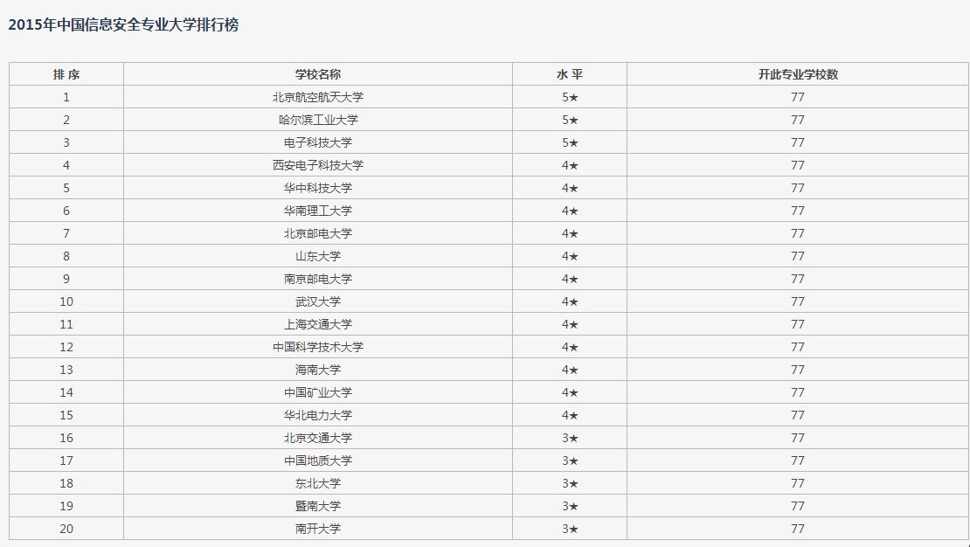
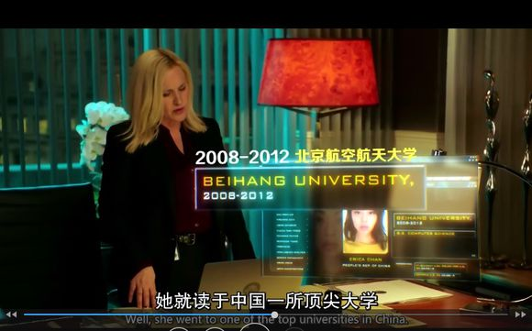
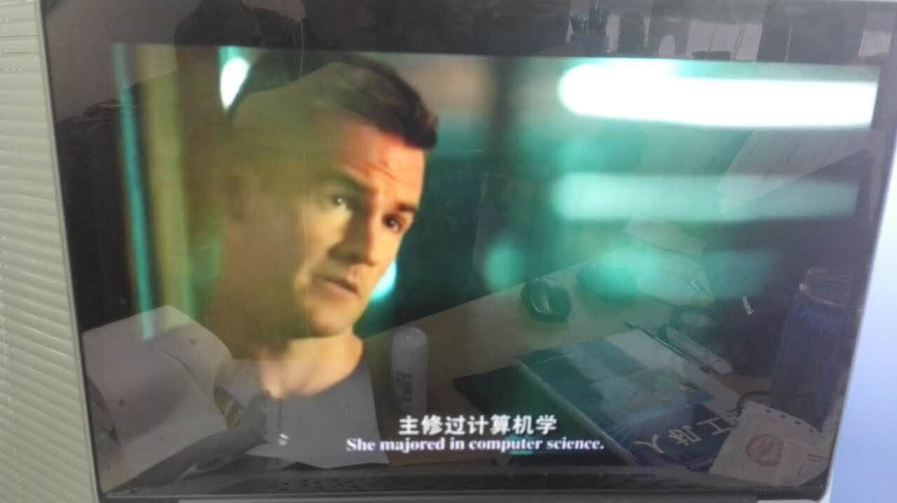
二、形势挑战
举例
“高三网”2015年中国信息安全专业大学排行榜第1名：北京航空航天大学
美剧《CSI：Cyber》第二季第11集里面，一位北航的女生通过信号干扰器搞定了一架飞机……

Slide 17
二、形势挑战
一级学科评估情况
一级学科名称 | 整体水平排名 | 参评学科 数量(高校) | 3%数量 | 3～10% 排名 | 10～20% 排名
航空宇航科学与技术 | 1 | 11 | 1
仪器科学与技术 | 1 | 34(33) | 1
力学 | 4 | 40(39) | 1 | 第2～4
计算机科学与技术 | 并列4 | 120 | 4
软件工程 | 并列4 | 106 | 3 | 第4～11
控制科学与工程 | 并列4 | 83 | 2 | 第3～8
管理科学与工程 | 并列6 | 103(102) | 3 | 第4～10
材料科学与工程 | 并列8 | 98 | 3 | 第4～10
机械工程 | 并列10 | 102 | 3 | 第4～10
“计算机科学与技术”具备进入1‰学科的潜力
“软件工程”具备进入3%学科的潜力
新增“网络空间安全”是否具备进入优势学科的可能？

Slide 18

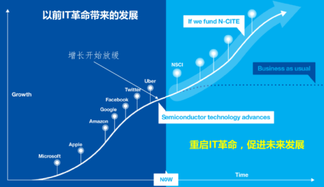
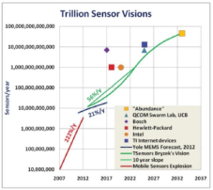
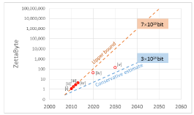
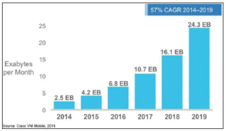

二、形势挑战
可行性分析
2015年9月，美国SRC主导发布了一份“重启IT革命”的报告
数据快速增长
大量部署的传感器
无所不网络与移动设备
网络化、泛在化、智能化的信息技术正在重新定义世界
信息技术的融合渗透正在推动数据驱动的新兴学科兴起
SIA Report: Rebooting the IT Revolution: A Call to Action. September 2015.

Slide 19
二、形势挑战
可行性：弯道超车核心对标 ESI—提升质量！
2008 - 2015 ESI数据测算 HKUST & BEIHANG
学科交叉产生加速度
北航
计算机学科的高被引论文基本都是学科交叉的产物

Slide 20
二、形势挑战
对标分析
ESI排名（201601）：329 232
Rank | Institution | Papers | Citations | Citations Per Paper
•2 | MIT | 2,437 | 44,336 | 18.19
•4 | HARVARD UNIV | 1,450 | 35,998 | 24.83
•30 | TSING HUA UNIV | 3,925 | 17,166 | 4.37
•46 | CARNEGIE MELLON UNIV | 2,013 | 13,851 | 6.88
•71 | SHANGHAI JIAO TONG UNIV | 2,519 | 9,972 | 3.96
•111 | UNIV TOKYO | 1,362 | 7,353 | 5.40
•157 | UNIV ARIZONA | 715 | 5,328 | 7.45
•232 | BEIHANG UNIV | 1,306 | 3,870 | 2.96
ARWU排名（2015）：
排名 | 学校 | HiCi | PUB | TOP | 2015 | 2014 | 2013 | 2012 | 2011 | 2010
2 | 麻省理工学院 | 84.3 | 72.5 | 87.0 | 99.7 | 96.8 | 97.8 | 93.8 | 92.8 | 94.8
25 | 清华大学 |  | 100.0 | 71.2 | 53.5 | 42.4 | 42.3 | 41.8 | 41.2 | 40.3
39 | 香港科技大学 | 21.1 | 54.3 | 85.4 | 50.2 | 41 | 45.9 | 46.8 | 49.4 | 47.9
50 | 耶鲁大学 | 21.4 | 32.0 | 87.9 | 47.5 | 36.8 | 53.1 | 51.4 | 49.3 | 49.2
101-150 | 北京航空航天大学 |  | 73.9 | 57.2 | 32.3 | 32.3 | 31.9 | 29.2 | -- | --
ESI排名1年内上升97名 与其他高校相比仍有差距

Slide 21
二、形势挑战
举例：电子信息工程学院对学校ESI的贡献度
ESI学科 | 发文量 | 引用次数 | 篇均被引次数
生物学与生物化学 | 2 | 79 | 39.50
化学 | 31 | 170 | 5.48
计算机科学 | 144 | 818 | 5.68
经济学和商学 | 1 | 1 | 1.00
工程学 | 426 | 1250 | 2.93
环境和生态学 | 2 | 32 | 16.00
地球科学 | 39 | 104 | 2.67
材料科学 | 6 | 11 | 1.83
数学 | 4 | 8 | 2.00
物理学 | 159 | 859 | 5.40
空间科学 | 4 | 12 | 3.00
其他 | 51 | 156 | 3.05
合计 | 869 | 3500 | 4.03
进入世界一流学科，需要举全校之力而行

Slide 22
二、形势挑战
对标分析
高校 | 院士 | 千人 | 长江 学者 | 杰青 | 优青 | 青年 千人 | 合计 | 教师 | 比例
清华大学 | 3 | 3 | 7 | 8 | 3 | ？ | 24 | 112 | 21.42%
北京大学 | 2 | 1 | 5 | 7 | 3 | 2 | 20 | 200 | 10.00%
国防科学技术大学 | 2 | ？ | ？ | 4 | ？ | ？ |  | 300 | %
南京大学 | 1 | ？ | 2 | 5 | ？ | ？ |  | 111 | %
上海交通大学 | 2 | 8 | 6 | 9 | ？ | 7 | 32 | 370 | 8.64%
浙江大学 | 1 | 1 | 3 | 5 | 2 | ？ | 12 | 205 | 5.85%
北京航空航天大学 | 3 | 4 | 2 | 3 | 1 | 1（1） | 14 | 144 | 9.72%
青年人才储备严重不足导致高端人才后继乏力
Notes:
22

Slide 23
二、形势挑战
对标分析——清华大学计算机学科
2014年获奖情况：
“网络计算的模式及基础理论研究”（张尧学）获国家自然科学奖一等奖
2015年获奖情况：
“可视媒体几何计算的理论与方法”（胡事民）获国家自然科学奖二等奖
“面向社区共享的高可用云存储系统”（郑纬民）获国家技术发明奖二等奖
“普适计算软硬件关键技术与应用”（史元春）获国家科技进步奖二等奖
某专用项目（朱纪洪）获国家技术发明奖二等奖
综合改革是内生发展的源动力
做好增量、存量的双轮驱动

Slide 24
目录
现状分析
一
形势挑战
二
思考建议
三

Slide 25



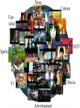


三、思考建议
1、打造“大数据”平台高地（依托高精尖中心）
无序
数据
深度学习
数据分析
知识结构
智能算法
智脑
脑疾病
脑认知
脑健康
…
学习与记忆
技术系统
认知与智力
技术系统
情感与意识
技术系统
社会脑
(实证)
数据科学
（建模）
信息科学
（交互）
智能科学
（学习）
知识科学
（图谱）
脑数据
新型数据平台
新型体系结构
新型存储方法
机器脑
以数据知识和新计算结构为特色的机器智脑系统

Slide 26
三、思考建议
高精尖中心人员规模
 | 2016 | 2017 | 2018 | 2019 | 2020
首席科学家、资深科学家 | 6 | 15 | 15 | 15 | 15
境外专家 | 3 | 7 | 7 | 7 | 7
境内京外 | 2 | 5 | 5 | 5 | 5
境内京内 | 1 | 3 | 3 | 3 | 3
科学家、主任研究员 | 18 | 45 | 45 | 45 | 45
境外专家 | 9 | 20 | 20 | 20 | 20
境内京外 | 6 | 14 | 14 | 14 | 14
境内京内 | 3 | 11 | 11 | 11 | 11
研究员、博士后、专职学术与技术人员等科研骨干 | 30 | 75 | 120 | 120 | 120
境外专家 | 15 | 37 | 55 | 55 | 55
境内京外 | 9 | 22 | 36 | 36 | 36
境内京内 | 6 | 16 | 39 | 39 | 39
合计 人数 | 54 | 135 | 180 | 180 | 180

Slide 27
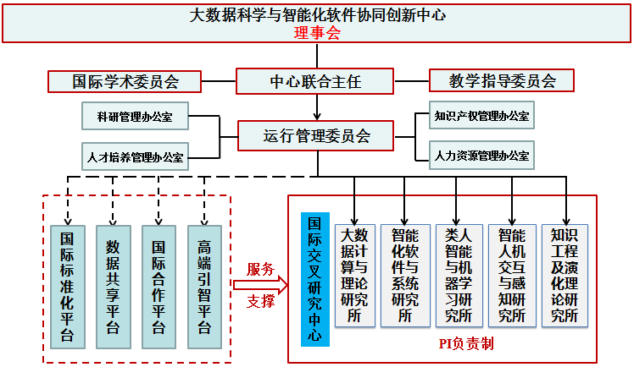







三、思考建议
1、打造“大数据”平台高地（依托2011协同创新中心）
中心联合单位：北航、南大、北大、交大、百度、国家互联网应急中心等开展研究

Slide 28
三、思考建议
2、实施“珠峰人才精英倍增”计划
聚焦珠峰学科，整合优势资源
以绩效为杠杆
用数据去评价
建立平台高地和人才计划的良性机制
不拘一格降人才
制定适合珠峰学科发展的人才引育计划
每年引育1-2名高端人才，3-4名青年人才

Slide 29
三、思考建议
3、组建“网络空间安全”创新研究院
整合团队资源，形成新兴网络安全优势方向
持续加强网络信息安全协同创新中心的建设
中央网信办、国家互联网安全中心、中科院信工所
批量聘请一批网络安全领域国际知名的兼职博导
持续拓展网络空间安全人才的交叉培养（本硕博）
建立国际学术影响力
打造信息安全领域的新型智库
尽快抢占先机，形成新优势学科

Slide 30
三、思考建议
4、成立“互联网+”创新中心
产学研合作：工业互联网、智能制造、智能硬件、虚拟现实+
共享创新资源、开放创新平台
主导各类产业技术创新战略联盟
科技成果转化
学术研究成果产业化
补齐学科评估中的短板
互联网带动产教融合
创新、创业人才培养
互联网教育变革

Slide 31


为学须觉今是而昨非，日改月化，便是长进。——朱熹

